Slide 1
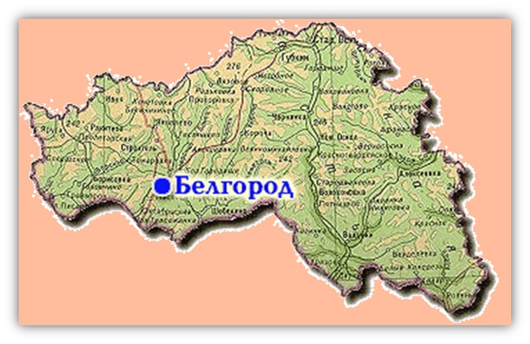
Путешествие по музеям Белгородской области

Slide 2
Белгородский государственный историко-краеведческий музей

Slide 3
Белгородский государственный историко-краеведческий музей - одно из старейших учреждений культуры области. Был открыт 25 октября 1924 года. За короткое время были сформированы фонды музея, насчитывавшие в тот период около восьми тысяч единиц.
В годы Великой Отечественной войны фашистскими оккупантами были уничтожены и разграблены все музейные ценности. Лишь после войны вновь начался сбор экспонатов. В 1964 году городской краеведческий музей получил статус областного. 22 октября 1973 года музей открылся для посетителей в здании Преображенского собора. В 1991 году здание собора было возвращено епархии, и музей был переведен в новое здание

Slide 4
Представленные на ней экспонаты знакомят с уникальными памятниками природы края, разнообразием животного и растительного мира. Особое место занимает исторический раздел экспозиции, рассказывающий о событиях в крае с древнейших времен до наших дней. Среди экспонатов - археологические памятники скифской и салтово-маяцкой культуры, материалы о возникновении Белгорода и его роли в российской истории, о важнейших событиях прошлого на территории края и выдающихся уроженцах Белгородчины.

Slide 5
Половецкое каменное изваяние скульптура XI-XIII вв.
Изваяние изображено в полный рост сидящим на камне, руки сложены впереди. Устанавливалось на могилах знатных воинов. Найдено на территории Корочанского района Белгородской области

Slide 6
Костюм поневный женский праздничный крестьянская одежда Конец XIX - начало XX в.
Костюм женский с. Алексеевка Бирючанского уезда Воронежской губернии. Состоит из рубахи из белого домотканого полотна, украшенной черной вышивкой в технике "набор"; поневы из волосени в клетку из черной прошвы, по низу украшено цветным геометрическим орнаментом; фартука из белого домотканого полотна, орнаментированного в той же композиции, что и рубаха; пояса домотканого из цветных шерстяных нитей

Slide 9
Постоянная экспозиция музея представляет деятельность литераторов, проживавших на территории нынешней Белгородской области, и уроженцев края с XVIII века до настоящего времени.
Белгородская земля - это родина актёра М.С. Щепкина, критика и философа Н.Н. Страхова, писателя-пушкиниста А.И. Гессена. В музее хранятся мемориальные вещи уроженцев края: библиографа В. Владиславлева (Гульбинского), изобретателя, кинематографиста, литератора Н.Д. Анощенко.
Сотрудники музея комплектуют фонды и ведут научно-просветительную работу, бережно сохраняя историю Белгородского регионального отделения Союза писателей СССР, России.

Slide 10
Мемориал "В честь героев Курской битвы" - филиал Белгородского государственного историко-краеведческого музея

Slide 11
Мемориальный комплекс "В честь героев Курской битвы" был открыт 3 августа 1973 года, в год 30-летия знаменательных исторических событий. Сооружен он методом народной стройки на бывшем поле Курской битвы у высоты 254,5 метров и является филиалом Белгородского государственного историко-краеведческого музея. Авторы проекта - белгородские художники А.И. Гребенюк, В.И. Казак и В.Д. Леус, архитектор А.Т. Божко.

Slide 12
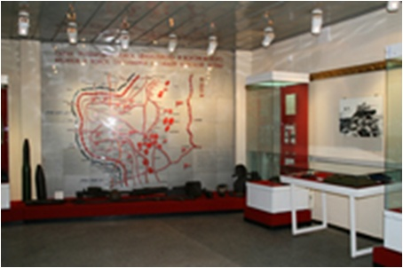
Мемориальный комплекс "В честь героев Курской битвы" создан на участке 5,25 га и включает в себя: стелу, зал боевой славы, братскую могилу, Вечный огонь, памятник танкистам, огневую позицию артиллеристов, противотанковую пушку полного кавалера ордена Славы старшего сержанта А.Д. Азарова, защищавшего эту высоту, Аллею Героев, часовню Георгия Победоносца

Slide 13
ГУК "Белгородский государственный историко-художественный музей-диорама "Курская битва. Белгородское направление"

Slide 14
9 мая 1985 г. был открыт Зал боевой славы, где разместились полотно и диорама, посвященные крупнейшему танковому сражению Второй мировой войны.

Slide 15
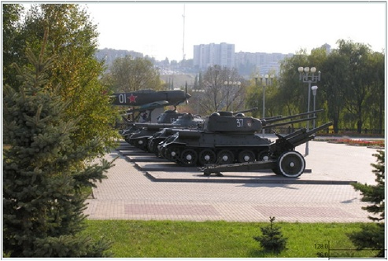
Здание выполнено в виде дуги, расположенной на достаточно высоком стилобате и напоминает белый парус.
Впереди и сзади основного здания расположены смотровые площадки с боевой техникой периода Великой Отечественной войны

Slide 16
Уникальное художественное полотно площадью 1005 кв.м (67х15м) и предметный план площадью 500 кв.м воспроизводят основные боевые эпизоды событий Прохоровского танкового сражения.

Slide 17
В музее открыта постоянно действующая экспозиция " На земле опаленной".
Предметы, фотографии, документы рассказывают о событиях Курской битвы и ее участниках.

Slide 18
Государственный военно-исторический музей-заповедник "Прохоровское поле"

Slide 19
Музей - заповедник "Прохоровское поле" создан в память об одном из крупнейших сражений Великой Отечественной войны - Прохоровском сражении.
Он посвящен сражению, вошедшему в историю Великой Отечественной войны как сражение, наиболее насыщенное бронетанковой техникой: 1200 танков и самоходных орудий.

Slide 20
К 50-летию Великой Победы были воздвигнуты Памятник Победы - Звонница и Храм святых апостолов Петра и Павла, которые считаются символами третьего ратного поля России.

Slide 21
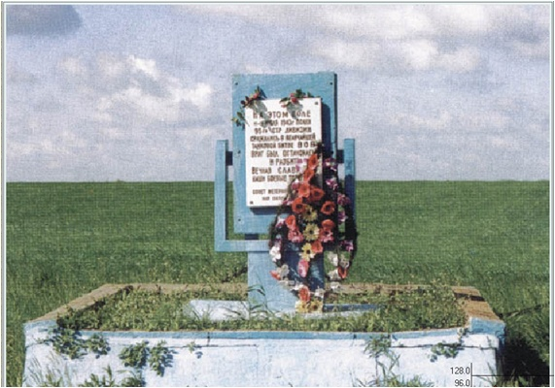
Особо чтимые места: Захоронения советских воинов периода Великой Отечественной войны - братские могилы. Самые крупные из них расположены в селе Прелестное и хуторе Сторожевое.

Slide 22
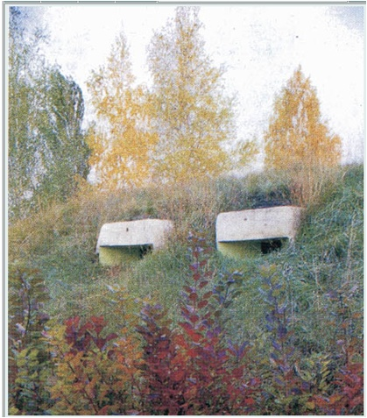
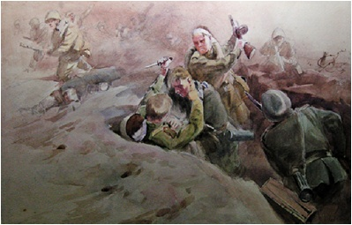
В музее истории Прохоровского сражения постоянно действуют выставки. Посвященные истории Курской битвы и сражения под Прохоровкой.

Slide 23
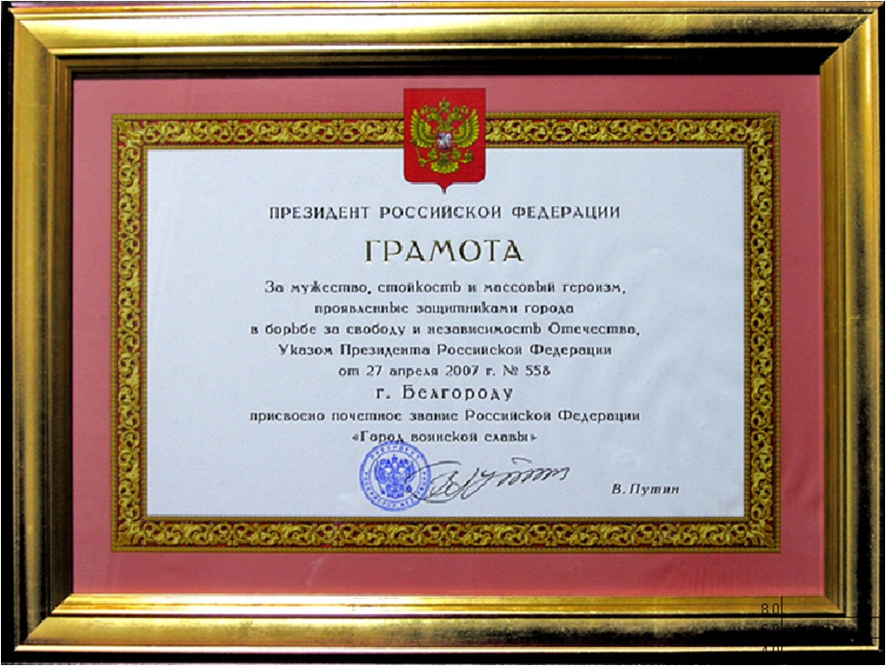

Slide 24
Памятные даты
6 января - День образования Белгородской области
9 мая - День Победы
5 августа - День освобождения г. Белгорода от немецко-фашистских захватчиков
12 июля - День Прохоровского танкового сражения

Slide 25
